Slide 1
1. Создание констант и справочников

Slide 2
Постановка задачи
Разработать конфигурацию, в которой пользователи могли бы вести простой торговый учет:
выполнять приход и списание товаров на различных складах,
устанавливать цены на товар,
фиксировать факт поступления денег и факт убытия денег (оплата поставщикам, зарплата и т.п.).
В рамках этой работы мы не будем вести ни контроль остатков, ни контроль взаиморасчетов.

Slide 3
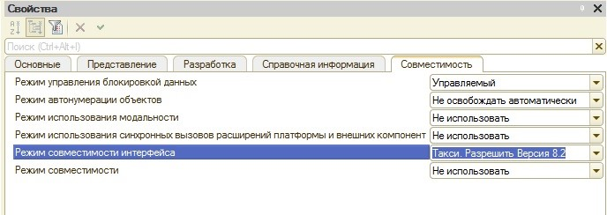
1. Создать пустую конфигурацию. Обратите внимание, что в настройках конфигурации режим совместимости интерфейса должен быть «Такси. Разрешить Версия 8.2», а режим совместимости – «Не использовать»

Slide 4
1. Константы
В конфигурации 1С константы хранят в себе постоянную или условно постоянную информацию, которая или никогда не изменяется, или изменяется очень редко (например, название организации или ИНН организации и т.п.)
Основное отличие констант 1С в том, что пользователь в принципе может изменять данные константы по своему усмотрению. Для работы с константами в конфигурации имеется ветвь «Константы».

Slide 5
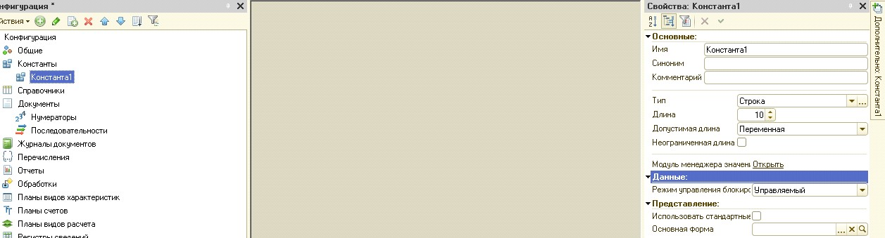
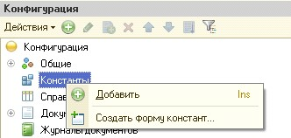
Создание константы
Окно конфигурации →Общие → Константы → ПК мыши → Добавить
Откроется окно "Свойства константы" (или палитра свойств констант).

Slide 6
Длина константы
Допустимая длина может быть переменной или фиксированной:
Переменная отличается от фиксированной тем, что если в первом случае Вы ввели при длине 100 символов строку из 20 символов, то в базе будет храниться строка из 20 символов,
в фиксированном случае будут храниться все 100 символов, остальные 80 заполнятся пробелами.

Slide 7
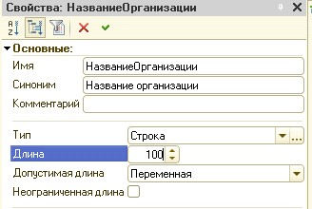
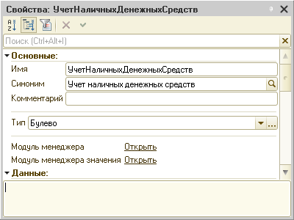
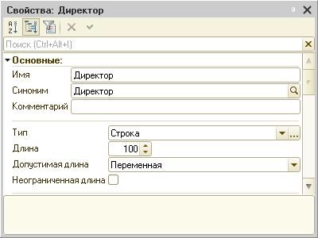
Самостоятельно создайте следующие константы:

Slide 8
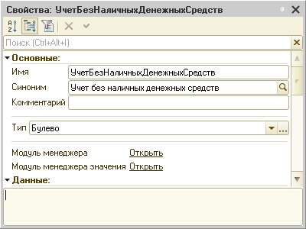
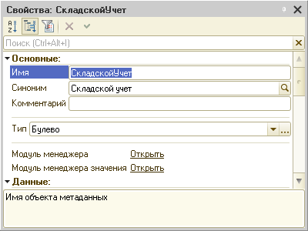

Slide 9
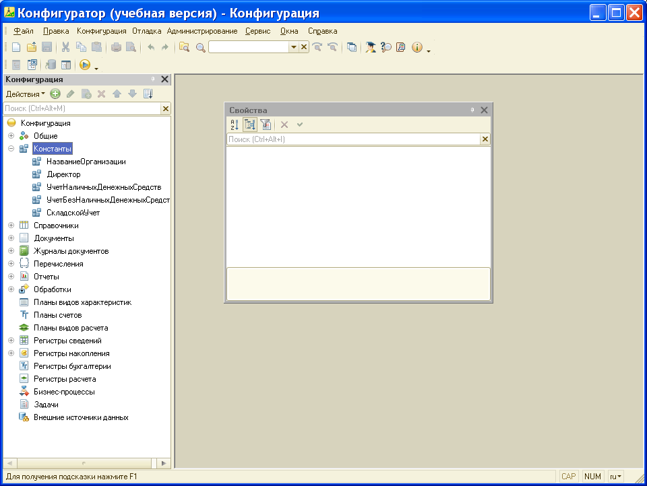
В итоге должен получиться следующий набор констант:

Slide 10
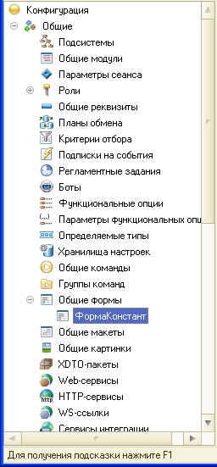
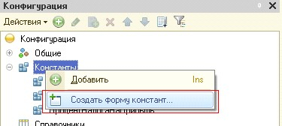
Для констант можно создать собственную форму.
В открывшемся конструкторе формы оставить все без изменения и нажать кнопку «Готово».
Форма констант появится в ветке «Общие»-«Общие формы».

Slide 11
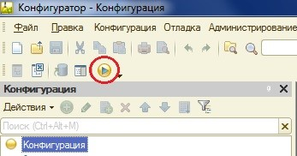
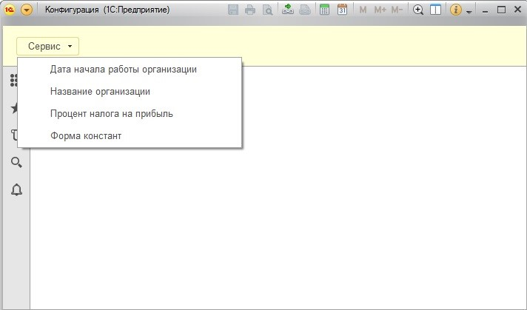
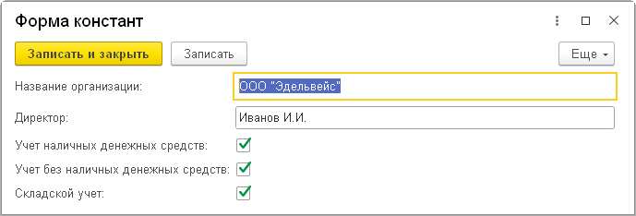
Обновить базу данных и запустить «1С:Предприятие», нажав на кнопку «Начать отладку»
В верхней панели появится меню «Сервис», в котором появится пункт «Форма констант»
Если ввести в неё к данные и нажать на кнопку «Записать», константы запишутся в базу данных.

Slide 12
2. Создание справочников

Slide 13

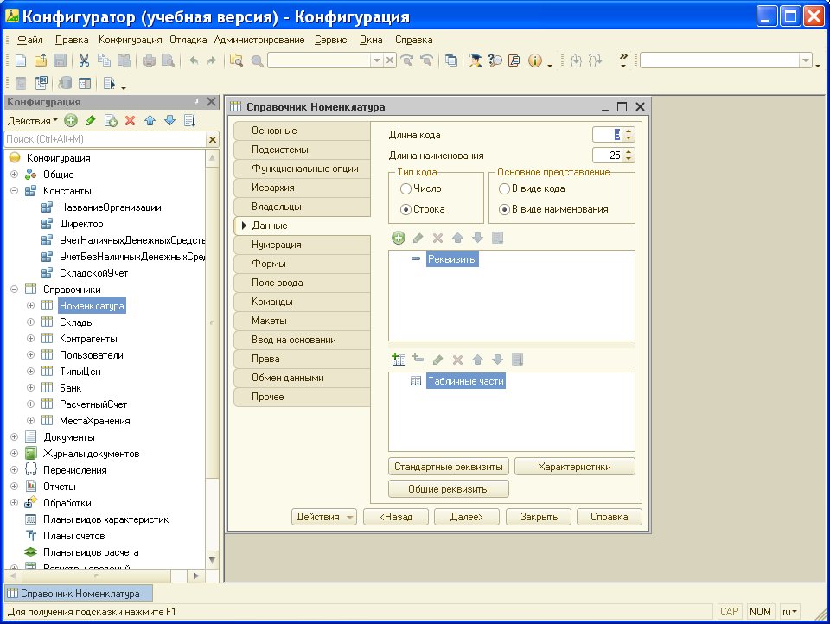
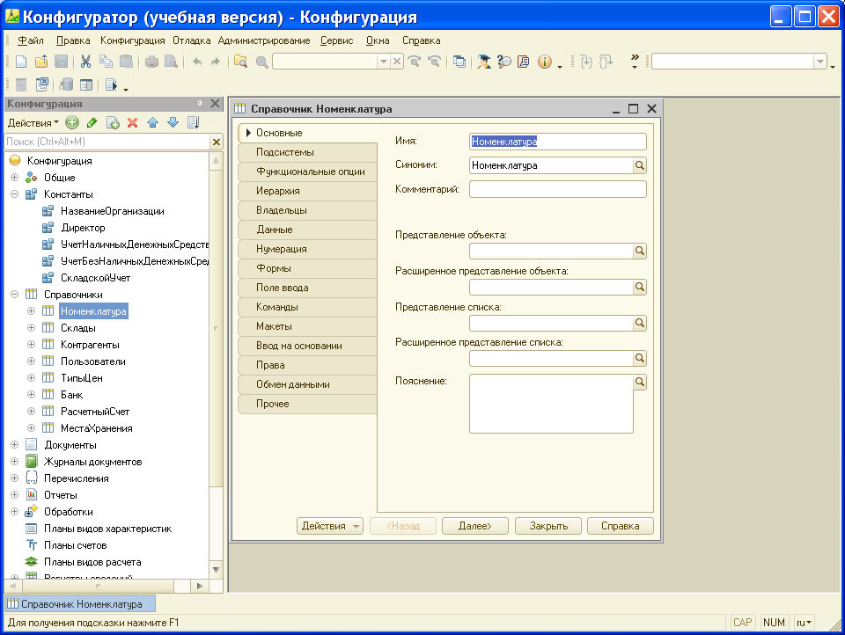
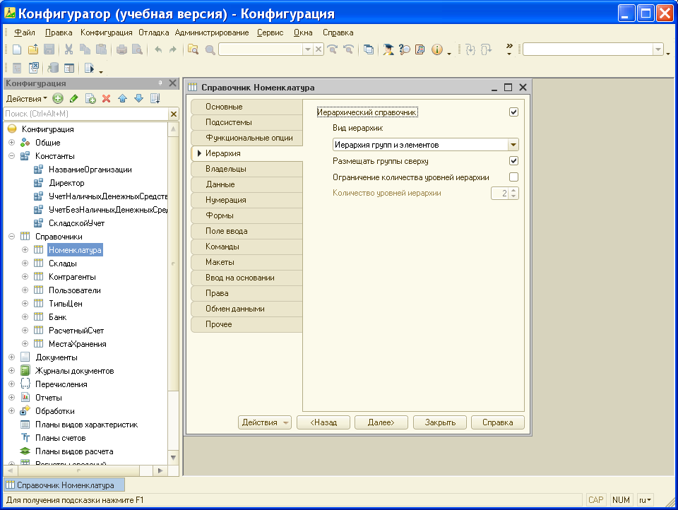
1. Создание справочника Номенклатура

Slide 14
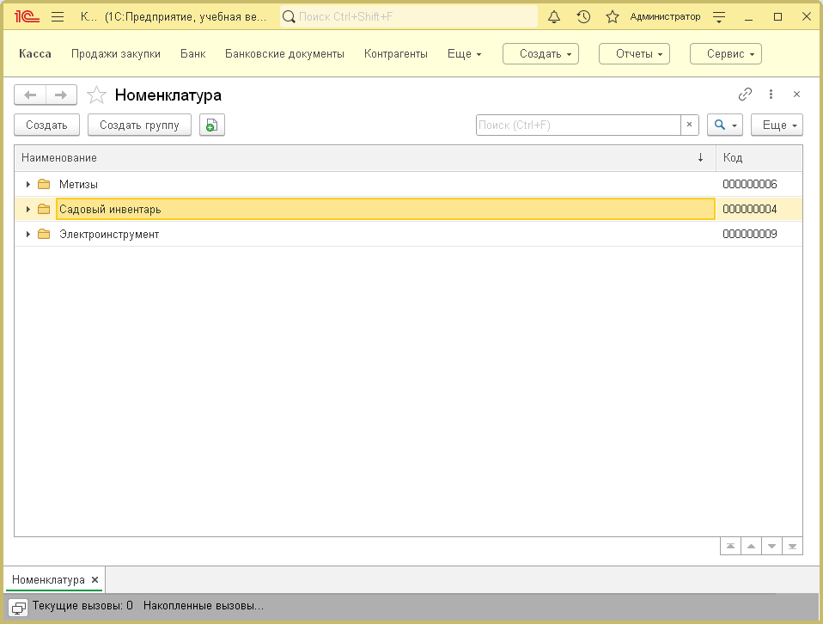
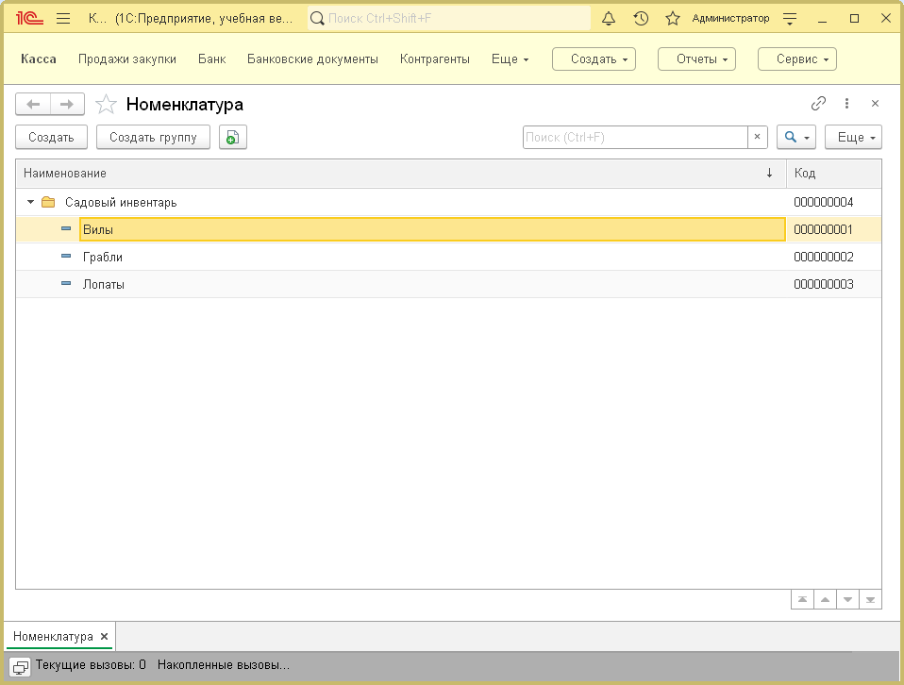
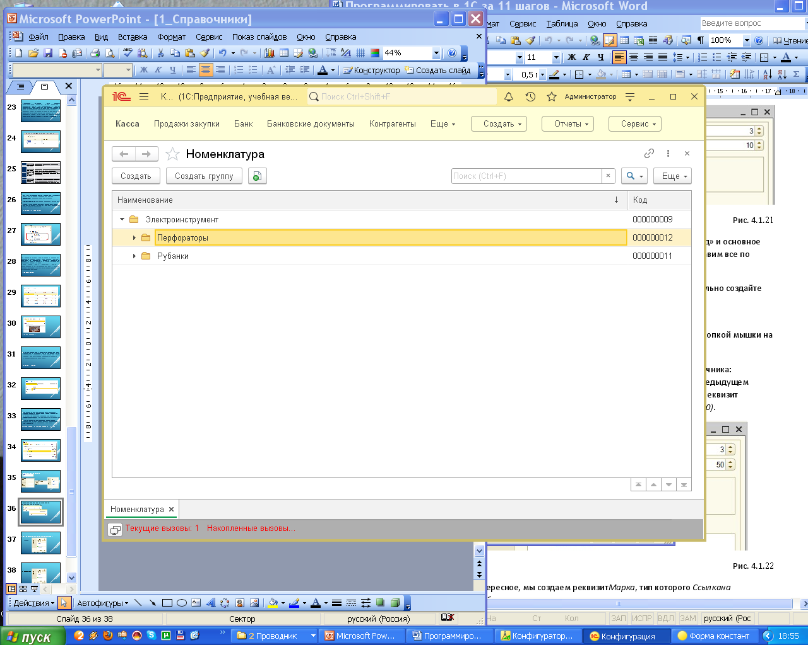
В пользовательском режиме заполнить справочник Номенклатура

Slide 15
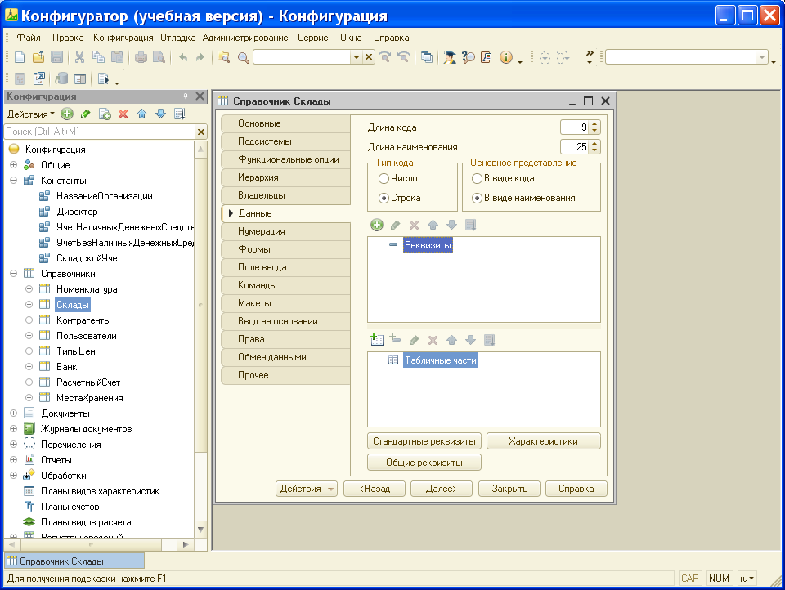
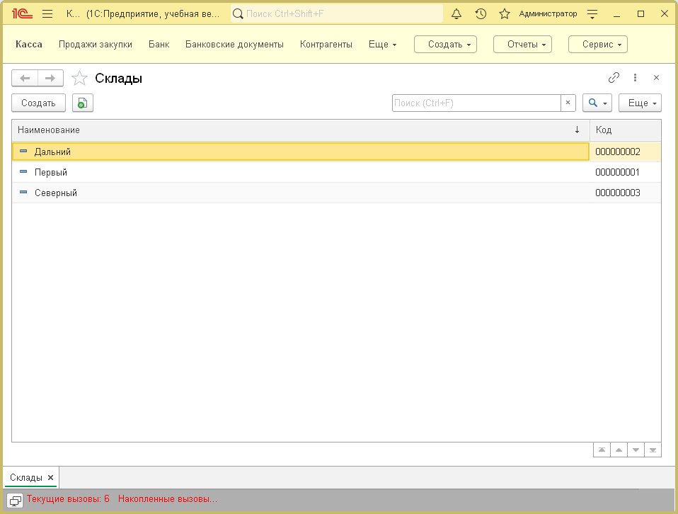
Самостоятельно создать и заполнить справочники:
2. Склады

Slide 16
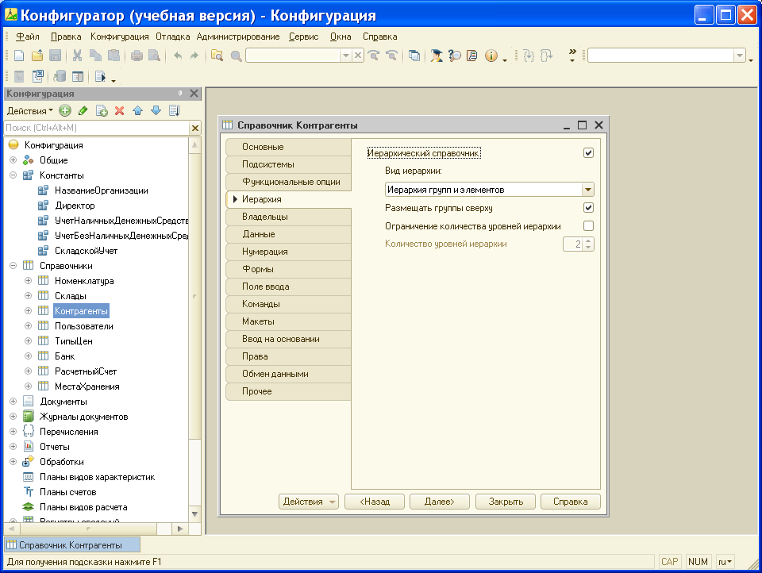
3. Контрагенты

Slide 17
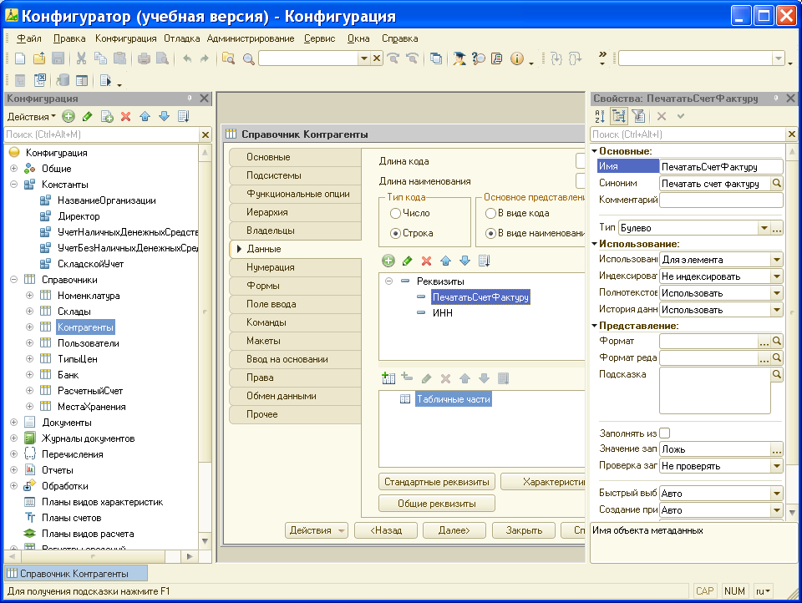
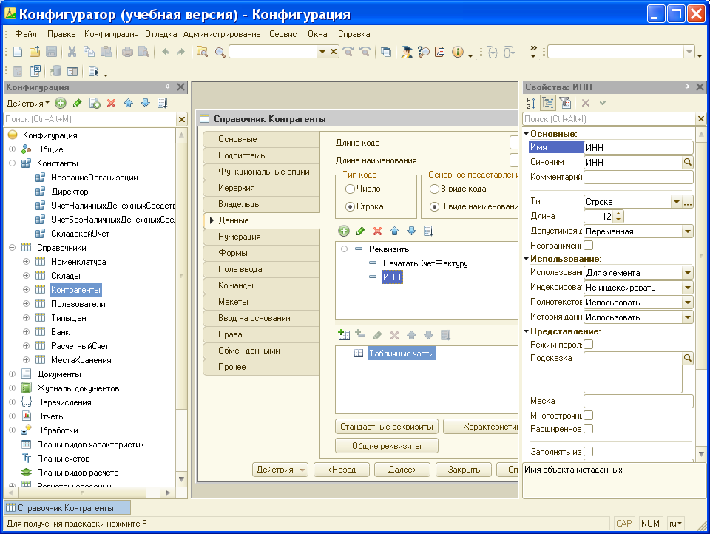
Добавить два реквизита

Slide 18
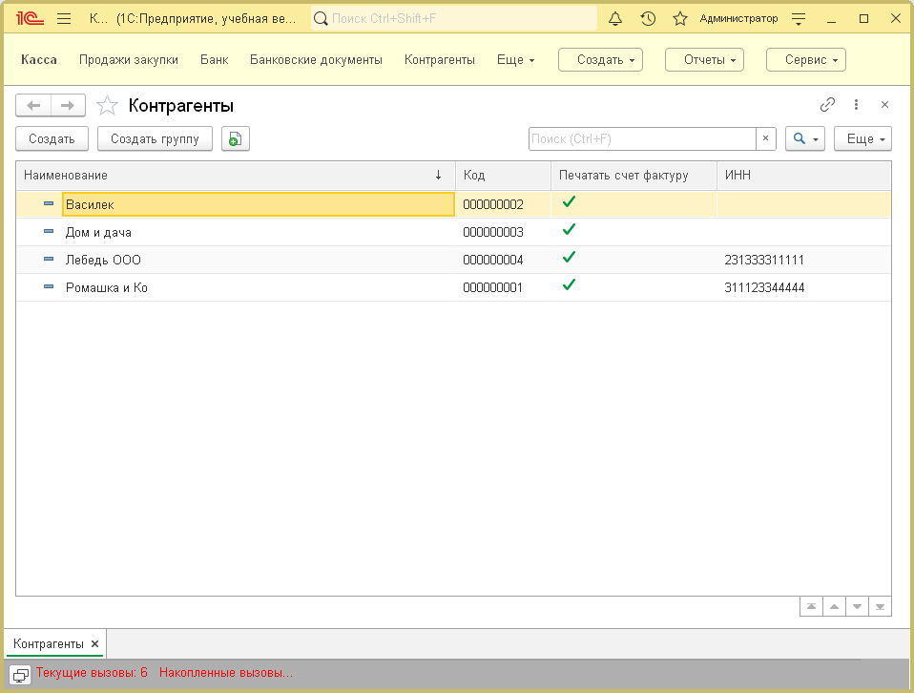

Slide 19
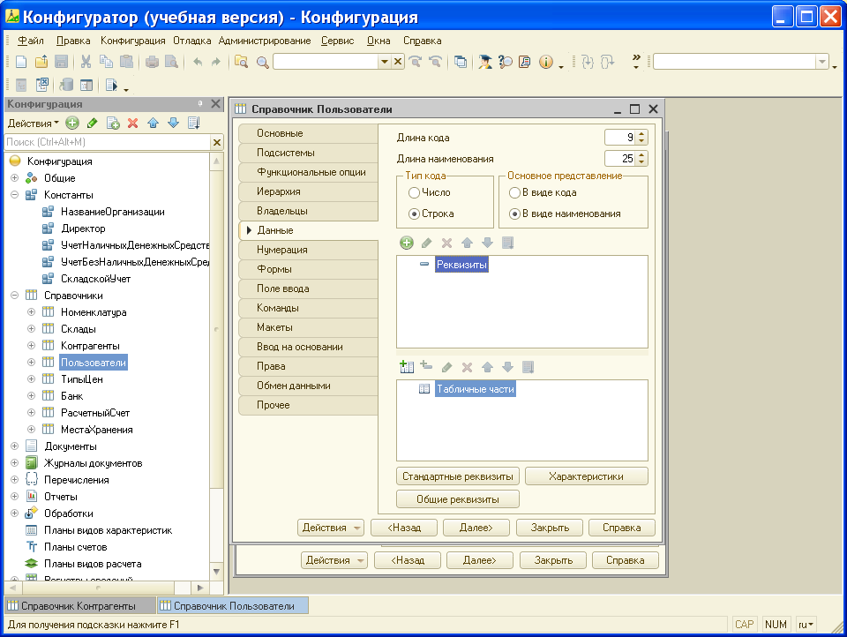
4. Пользователи

Slide 20
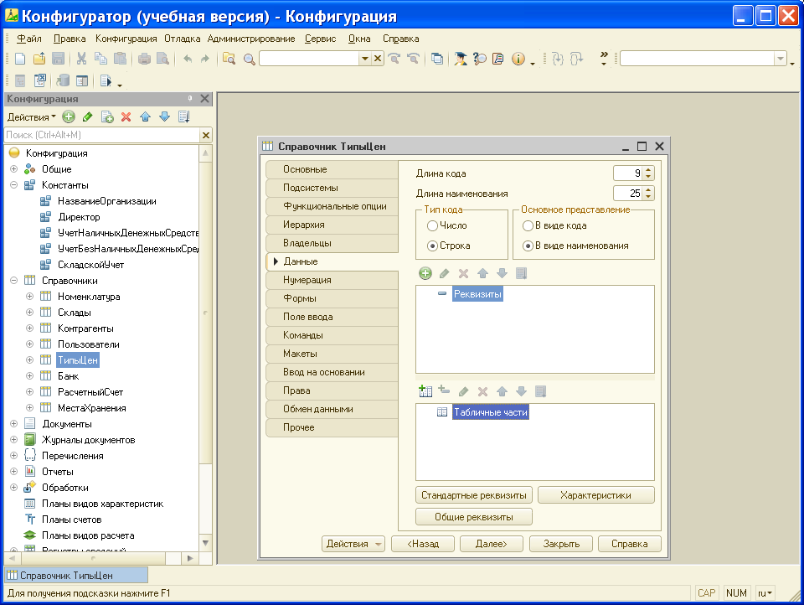
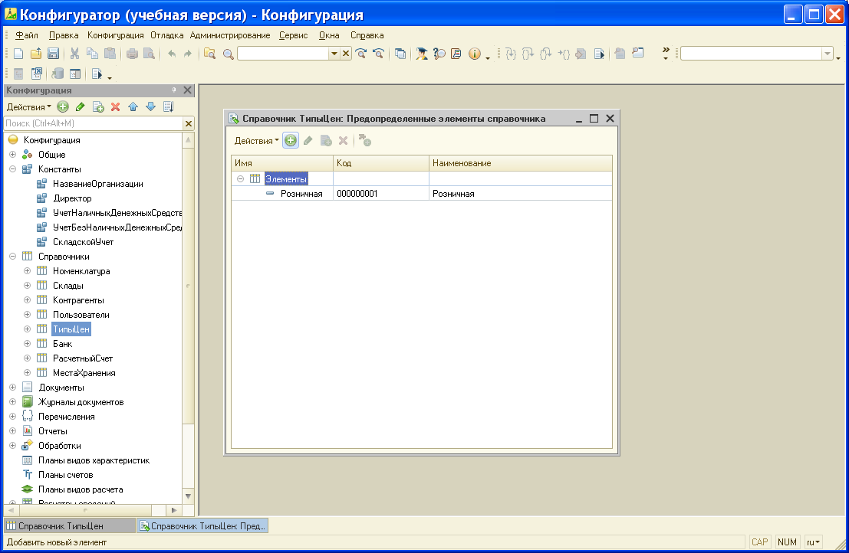
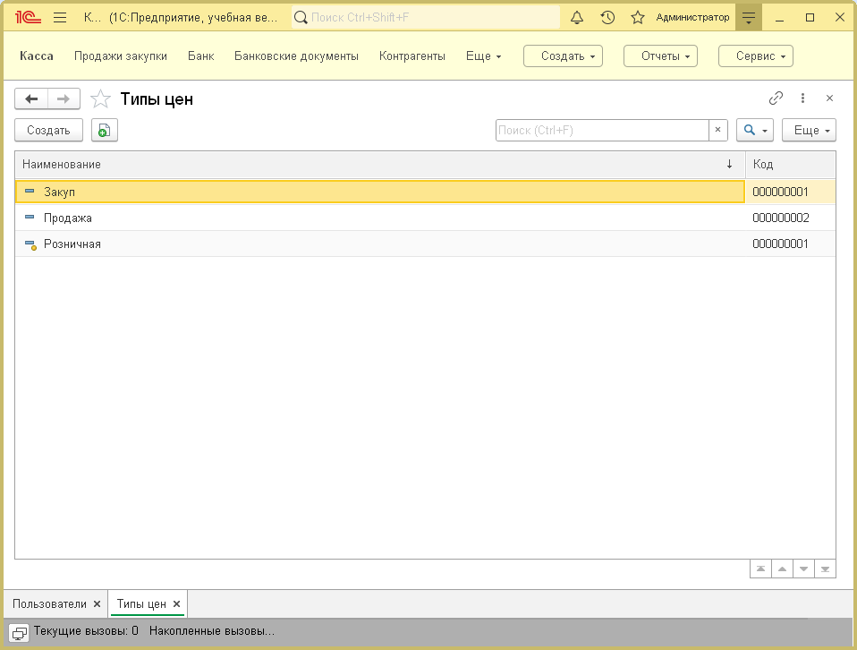
5. ТипыЦен
Установить предопредленный элемент:
= закладка Прочее
- Предопреленные

Slide 21
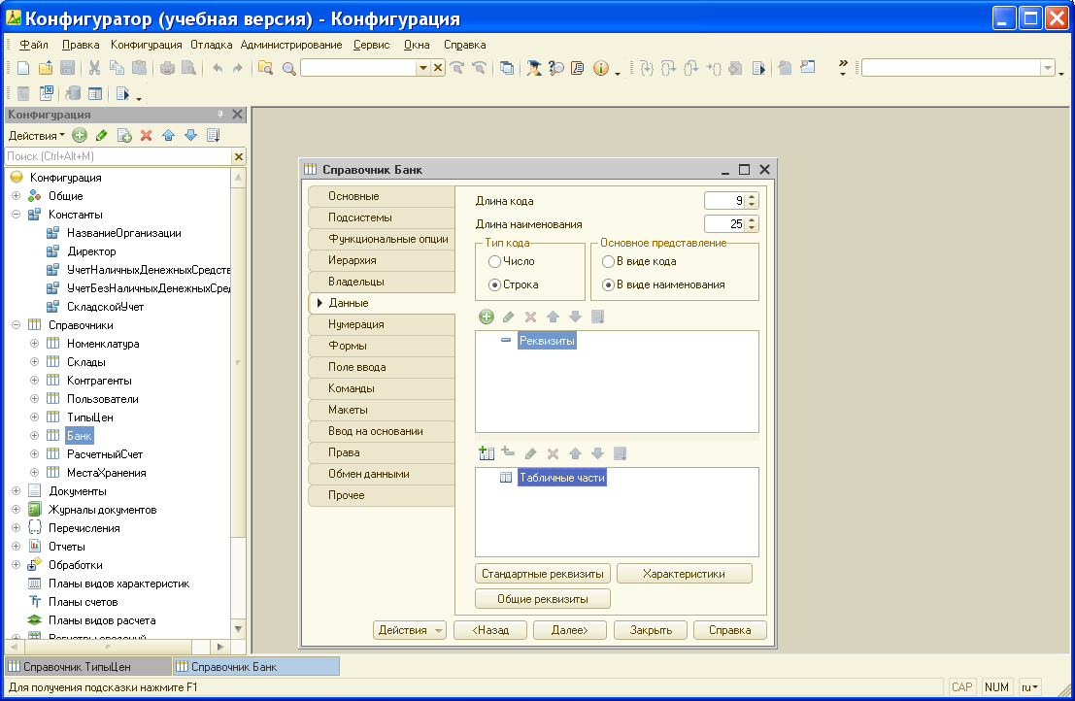
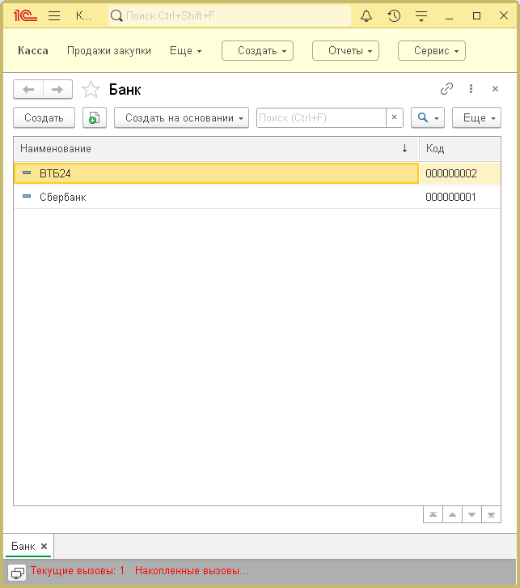
6. Банк

Slide 22
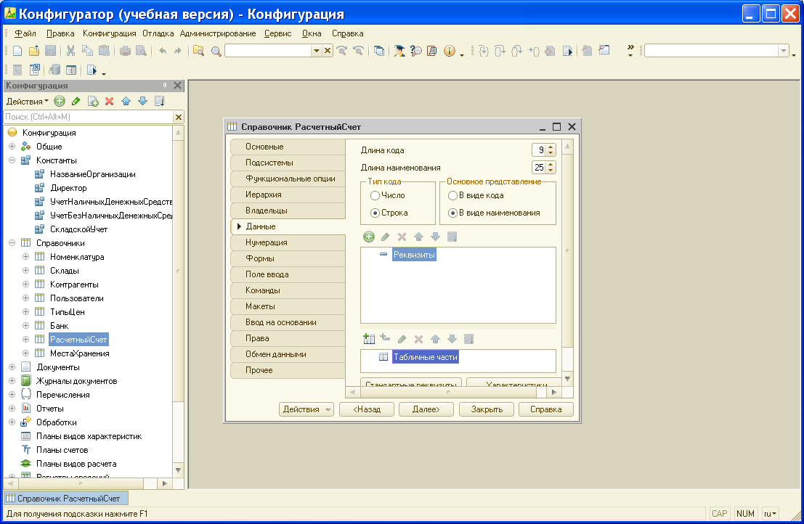
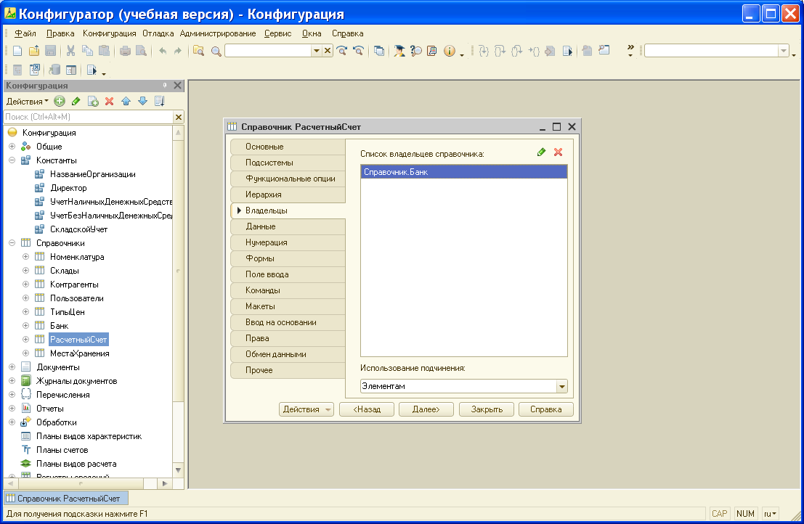
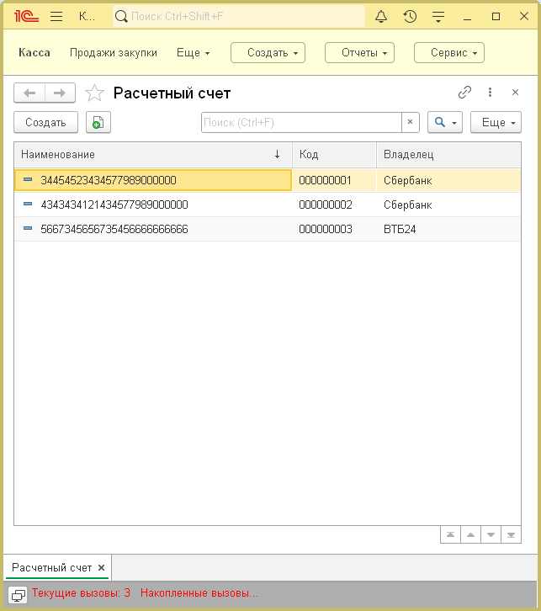
7. РасчетныйСчет

Slide 23


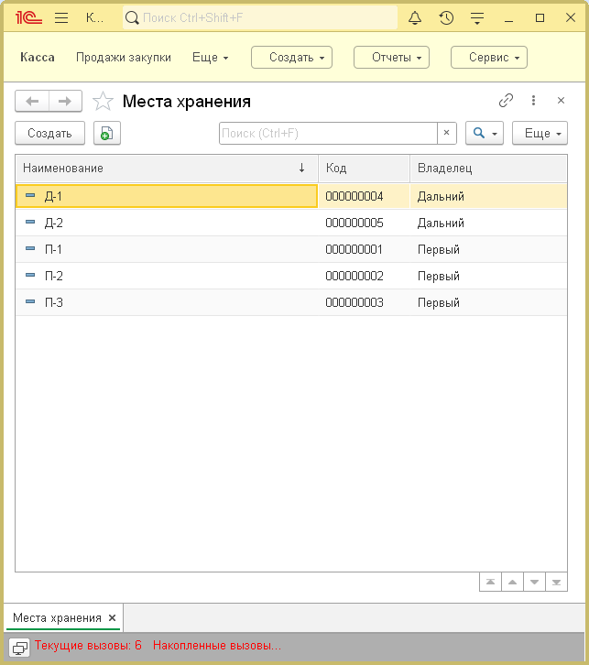
8. МестаХранения

Slide 24
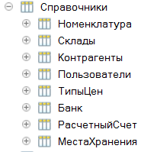
В итоге у вас должна быть следующая система справочников:

Slide 25
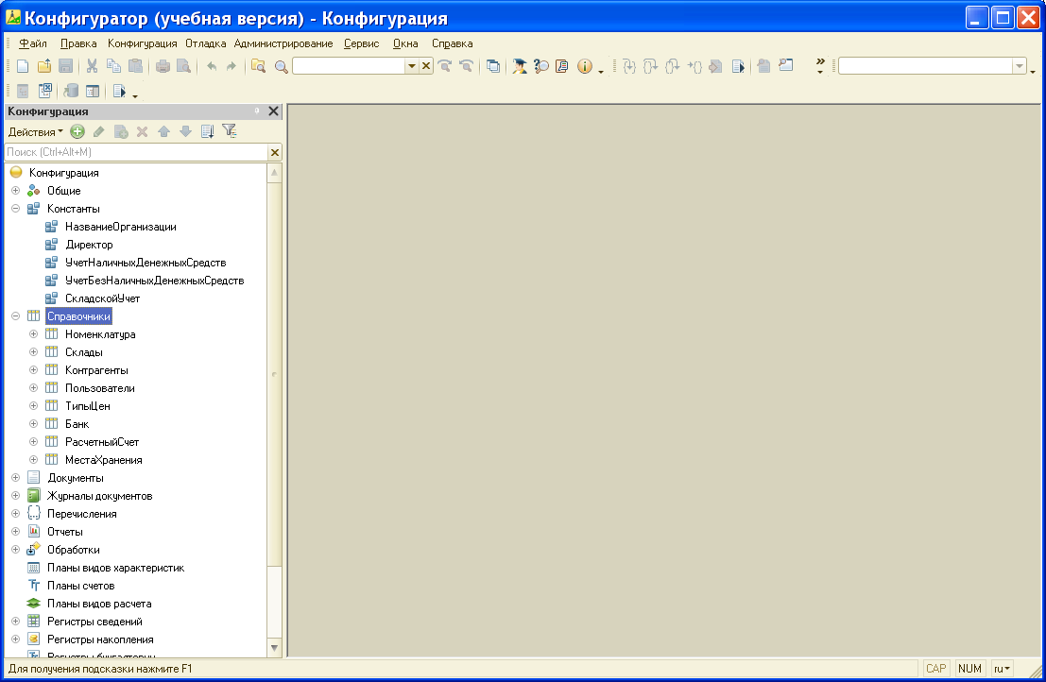
Созданные справочники отобразятся в окне конфигурации

